Slide 1
Varierad PK gödsling
Hur?

Slide 2
Inga konstigheter
Gödslar efter markkartan!

Slide 3
Varierad gödsling
Ett exempel
P-AL karta
14 ha
Notes:
Ett exempelskifte med ganska stor variation i P-AL.

Slide 4
Varierad gödsling
P-AL karta
Behovskarta
Snitt P AL=6,5
Snitt giva P= 14 kg/ha
Förväntad skörd: 6000
kg P/ha
Snitt giva P= 14 kg/ha
Förväntad skörd: 6160

Slide 5
Varierad gödsling
Behovskarta
Blir det någon vinst?
Samma gödselmängd
Ökad skörd 160 kg/ha
Kräver ny teknik !?

Slide 6
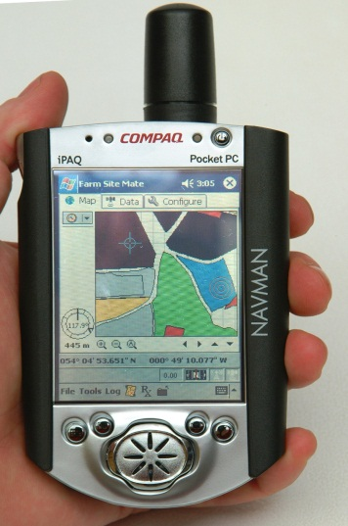
Varierad gödsling
Behovskarta
Blir det någon vinst?
Samma gödselmängd
Ökad skörd 160 kg/ha
Kräver ny teknik !?
Notes:
Vinsten i varierad giva vi är att vi lägger rätt giva på varje del av skiftet. Skörden ökan men det krävs en styrbar gödselspridare samt en GPS som kan styra gödseltillförseln. Kostnaden för gps och handdator med program är ca 25000 SEK.

Slide 7
Varierad gödsling
Hur gör jag?
Typgård 125 ha
Växtföljd
Höstsäd
Vårsäd
Notes:
En inte helt ovanlig växtföljd.

Slide 8
Varierad gödsling
Hur gör jag?
Nuläge
Alt 1
MAP i kombin till höstsäd + Axan på våren
NPK i kombin till vårsäd
Alt 2
NPK i kombin till vårsäd
NPK till höstsäd på våren
Notes:
Gödslingsstrategierna på spannmålsgårdar är nästan alltid något av dessa alternativ. Båda är utmärkta och fungerar även bra i ett ”varierat system”.

Slide 9
Varierad gödsling
Hur gör jag?
Räkna ut P behovet i växtföljden
Dra bort P givor som sker i såmaskin eller övergödslas på våren
Lägg resterande mängd varierat på hösten före sådd av höstsäd
Rätt mängd P på varje ställe
Utnyttjar kombieffekter till vårsäd

Slide 10
Varierad gödsling
Hur gör jag?
Exempel vallgård med flytgödsel
Styr flytgödsel efter kaliumbehov
Komplettera med varierad N giva
Notes:
Även stallgödselgårdar bör variera givan efter markkarteringen. Vallgårdar bör styra flytgödselgivorna efter K-AL talet och K/Mg kvot. Detta för att maximera avkstning och kvalité i vallen. Med varierad flytgiva blir även N gödslingen olika över fälten men detta avhjälps med att även göra en styrfil för den kompletterande handelsgödselkvävegivan eller styra N givan med sensor.
De flesta flytgödseltunnor går att styra på precis samma sätt som handelsgödselspridare.

Slide 11
Varierad gödsling
Hur gör jag?
Exempel svingård med flytgödsel
Styr flytgödsel efter fosforbehov
Komplettera med varierad N giva
Notes:
Samma resonemang gäller på svingården som vallgården. Men här ska nog stallgödselgivan styras efter fosforbehovet (om det finns något behov och gödseln inte är ett kvittblivningsproblem).

Slide 12
Varierad gödsling
Varierad giva är intressant vid all gödsling som görs efter markdata
Relativt enkel teknik
Vi har all kunskap om vilken mängd näring som skall på(!?)

Slide 13
Varierad gödsling
Utveckling

Slide 14
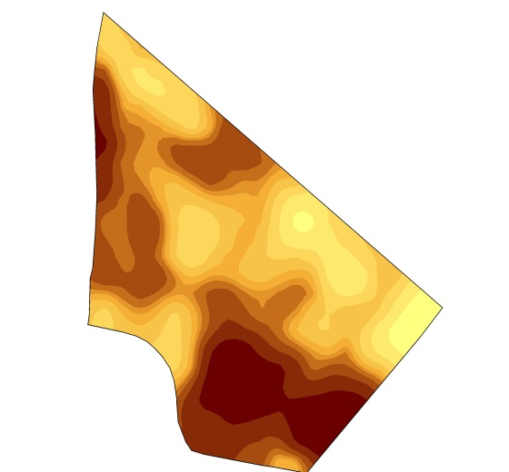
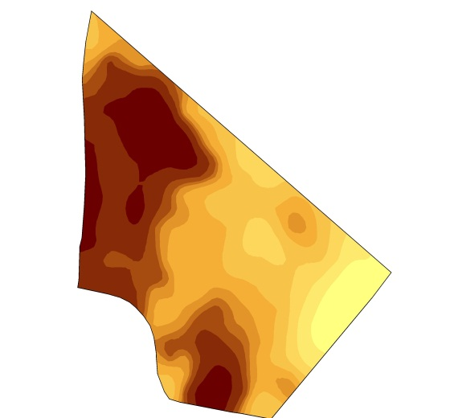
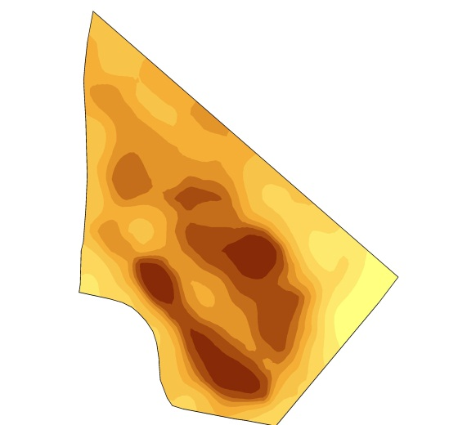
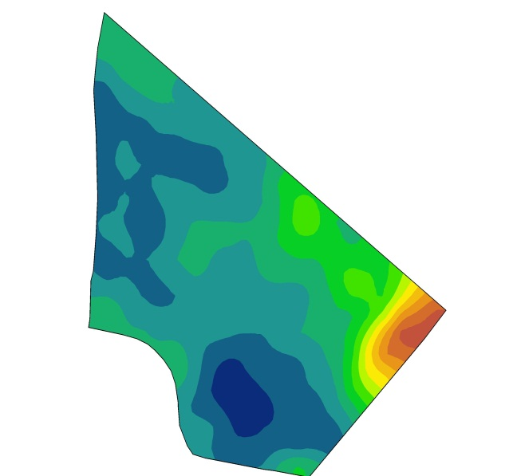
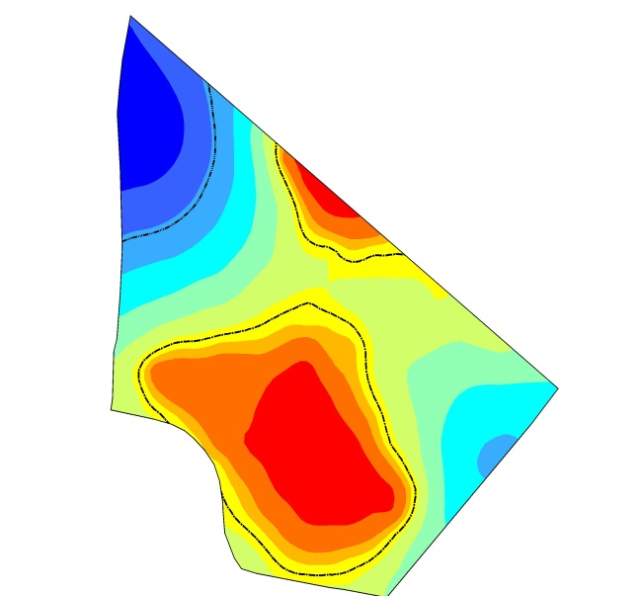
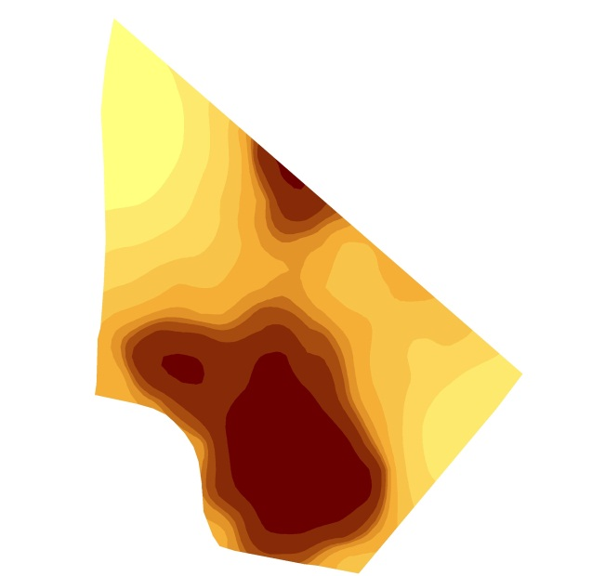
Styrfiler för fosfor
2001
2000
1998
(P- & K-behov enligt växtodlingsrekommendationer)
Hög
Låg
Kornskörd
10,8 ha
>10
0 kg/ha
>105%
<80%
<6
>25 kg/ha
Förväntad relativ skörd
P-AL från markkartan
Varierat P-behov
PrecisionWizard
Notes:
Att styra efter markkarteringen är del 1 i ”varierad giva”. Avkastningspotentialen på varje del av skiftena kan läggas in i samma beräkningsmodell för att ytterligare förbättra träffsäkerheten i spridningen av växtnäring. Där skörden alltid är låg skall givan sänkas mer än vad markkartan säger och där avkastningspotentialen är hög bör givan höjas mer än vad karteringen säger.

Slide 15
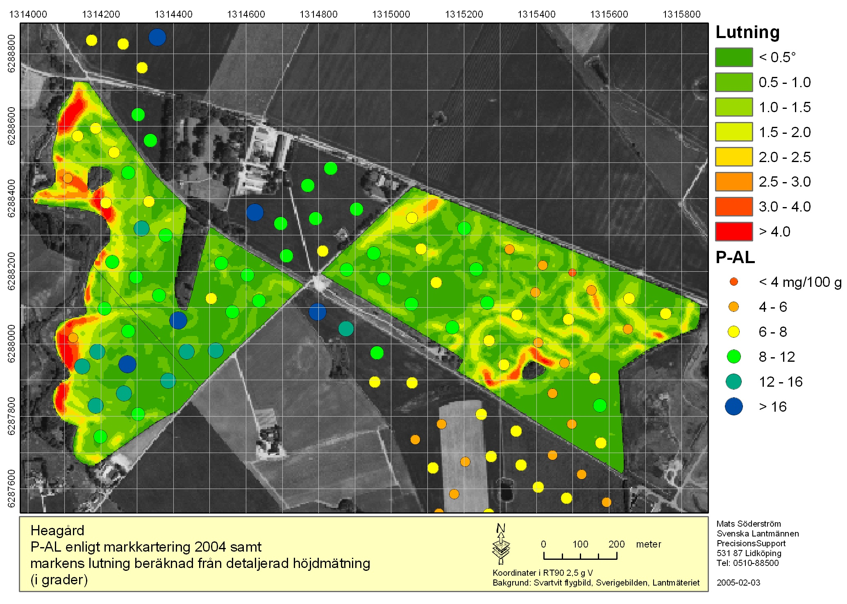
Exempel
Fosforbehov (kg/ha)
Mats Söderström
Inst f mark o miljö
SLU
Notes:
I spridningsfiler kan även andra hänsyn läggas in exempevis minska givan nära vattendrag. Fältet ovan har kraftig lutning mot vattendrag. P-AL är låga i sluttningen men det känns inte sunt att sprida extra mycket P i starklutning mot vattendraget.

Slide 16
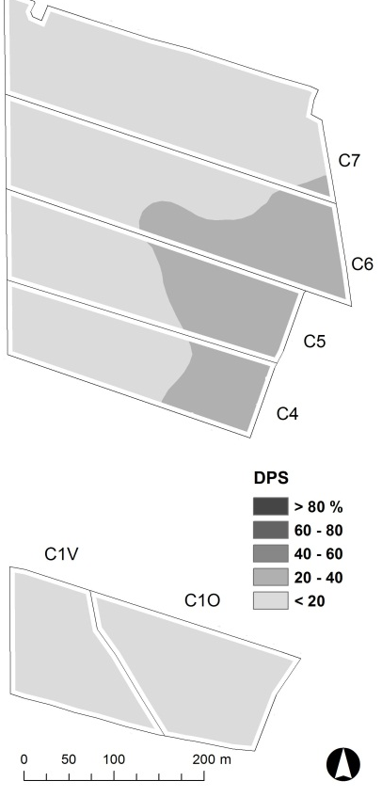
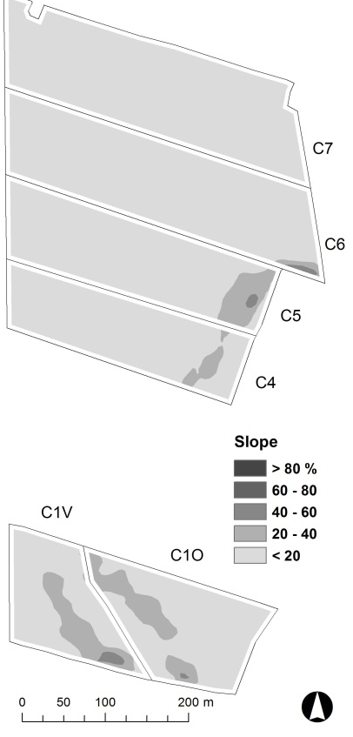
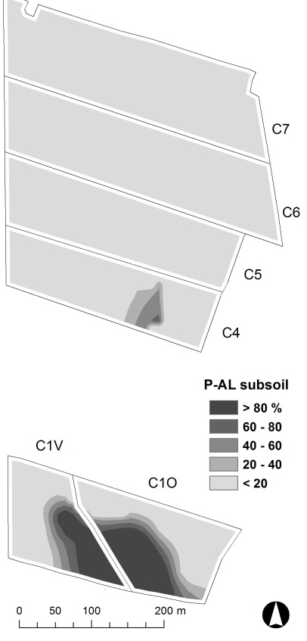
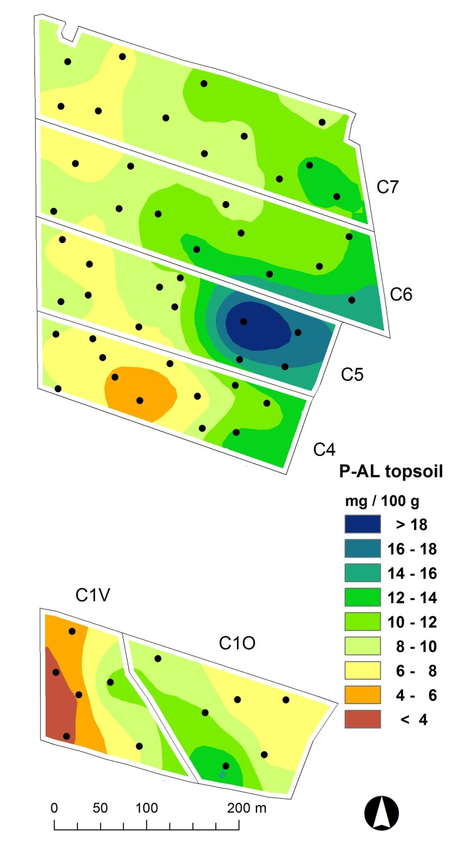
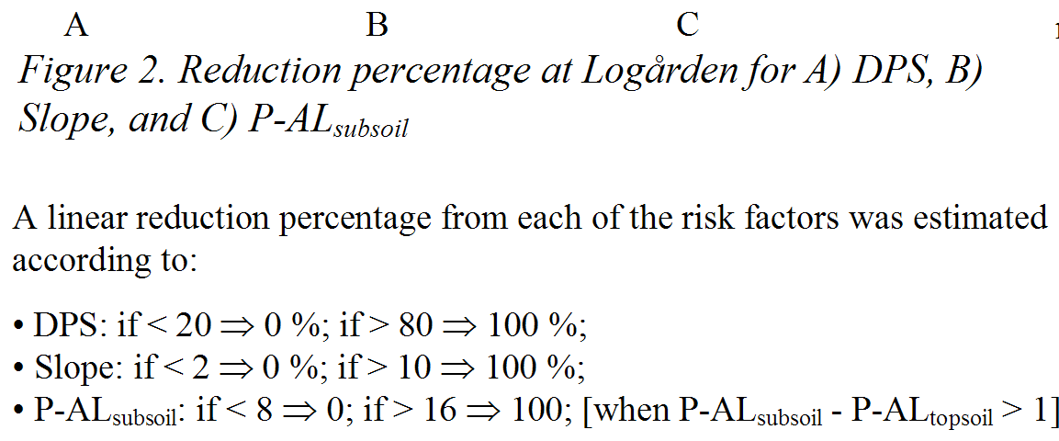
Exempel

Slide 17
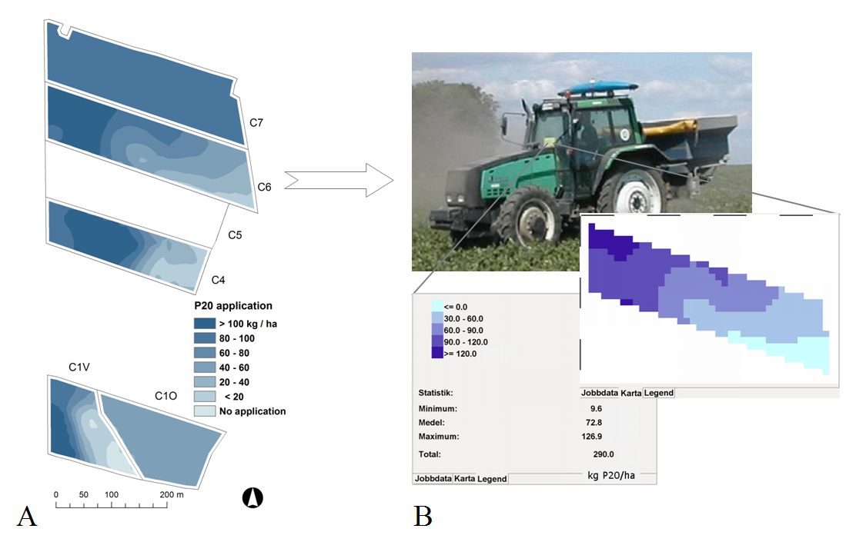
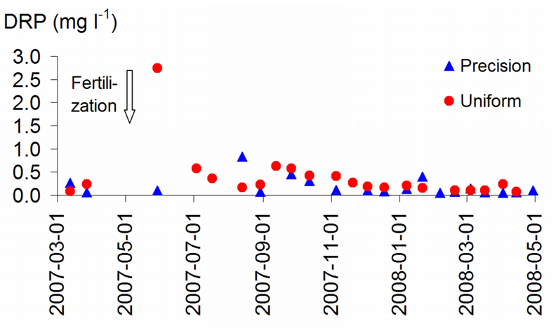
Exempel

Slide 18
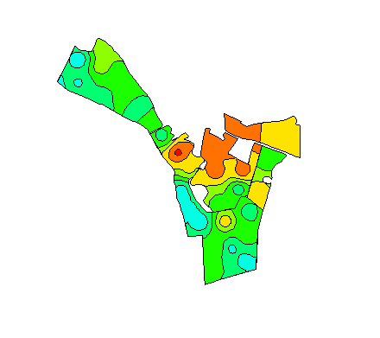
Fler exempel
Behov K för 6000 kg/ha vall
130 kg/ha
30 kg/ha
Notes:
Kalium till vall är exempel där optimal giva kan variera mycket kraftigt över fälten

Slide 19
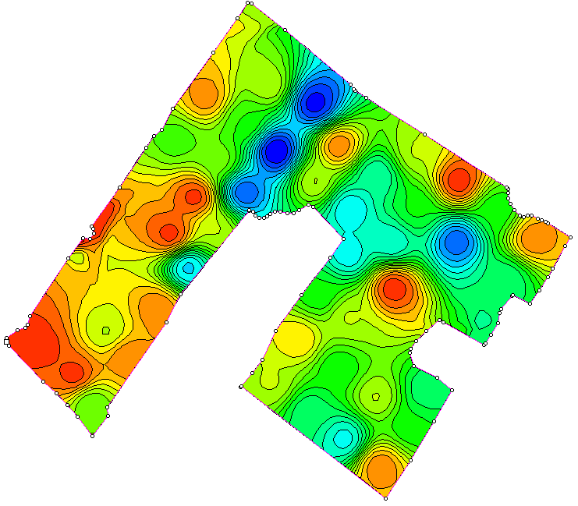
Fler exempel
Kalimagnesia giva i potatis
60 ha
4 sorters potatis
Giva 0-640 kg/ha
Notes:
Stora fält med potatis har olika kaliumbehov dessutom är det ofta flera sorter på fälten med olika kaliumbehov. Fältet är 60 ha vilket i skaraborg anses som stort, optimal giva varierar mellan 0 och 640 kg beroende på varierande grundgödslingar i olika sorter samt varierande jord. Med styrfil bir arbetet mycket enklare och bättre än att manuelltvariera givan efter olika sorter.

Slide 20
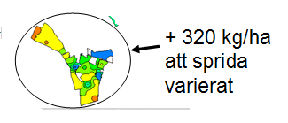
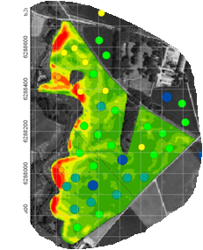
Varierad gödsling
Enklare!
Högre skörd!
Mindre utlakningsrisk!
Notes:
Sammanfattning- det känns som en självklarhet att gödsla efter markkartan.

